Slide 1
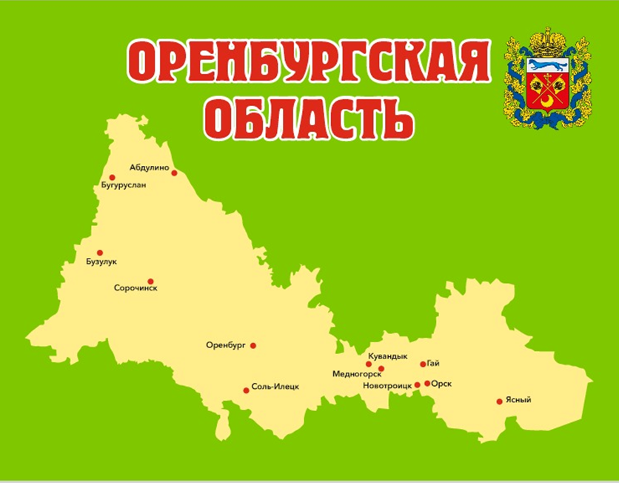
Настенная магнитная панель «Оренбургская область»
Автор:
Старший воспитатель
МДОАУ «ЦРР- детский сад № 120 г.Оска «Крепыш» Лобанова Е.С.

Slide 2
Цель создания настенной магнитной панели «Оренбургская область» в детском саду — познакомить детей с географией и достопримечательностями региона, развить познавательные способности и стимулировать интерес к изучению родного края
Задачи:
1. Формирование у детей первоначальных представлений о родном крае. Пособие помогает познакомить дошкольников с городами, природой, географией, достопримечательностями и богатствами области.
2. Развитие ориентирования на карте. Дети учатся ориентироваться на карте региона, что способствует лучшему пониманию пространственных отношений и географических особенностей местности.
3. Стимулирование познавательной активности. Использование карты в образовательном процессе стимулирует интерес детей к изучению родного края, развивает их любознательность и желание узнавать новое.
4. Воспитание любви и уважения к природе и культуре своего народа. Пособие способствует формированию у детей бережного отношения к природе, а также уважения к культурным традициям и истории своего народа.
5. Развитие воображения и творческой деятельности. Работа с картой региона может стать основой для создания творческих работ (рисунков, аппликаций, поделок, что способствует развитию воображения и творческих способностей детей.
6. Поддержка взаимодействия детей друг с другом и воспитателями. Использование карты региона в образовательных и игровых ситуациях способствует взаимодействию детей друг с другом и с воспитателями, развитию коммуникативных навыков.
7. Создание условий для самостоятельной деятельности. Дети могут рассматривать карту во время свободной игры, задавать вопросы воспитателю, искать интересующие их места и объекты, что способствует их самостоятельности и инициативности.
8. Интеграция с семьёй. Воспитатель может рекомендовать родителям изготовить вместе с детьми магниты для карты. Это способствует более глубокому и всестороннему изучению родного края.

Slide 3
Данное пособие предназначено для работы с детьми от 5 до 7 лет
Возможные варианты использования пособия: Можно использовать как на групповых, так и на индивидуальных занятиях.
Данное пособие может использоваться:
в совместной деятельности детей и взрослых,
в совместной деятельности детей,
в самостоятельной деятельности детей.

Slide 4
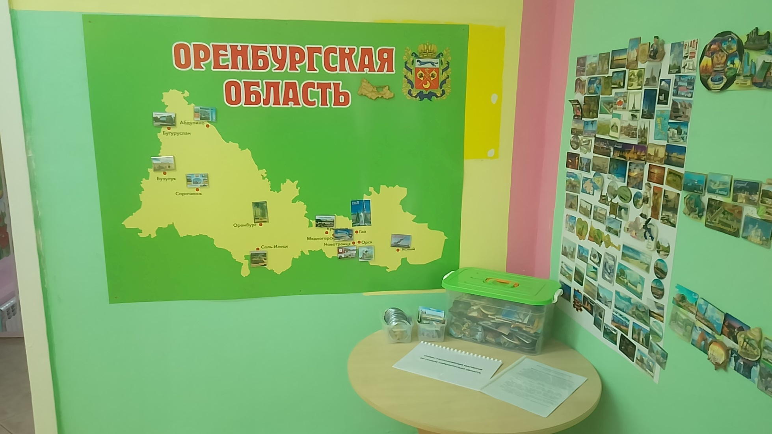
Размер панели: 130 х 100 см, Материал панели: лист оцинкованный, УФ-печать, ламинация, подложка, окантовка. К стене панель плотно прикреплена болтами.

Slide 5
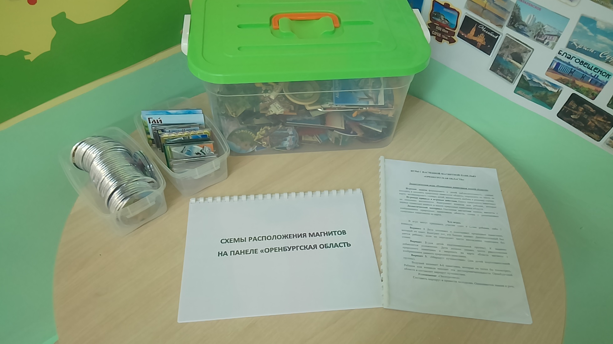
К пособию идут : - Альбом со схемами расположения магнитов на доске. - Каталог игр к пособию - Комплект магнитов 52 шт., коллекция магнитов «Города России» в количестве 350 шт.

Slide 6
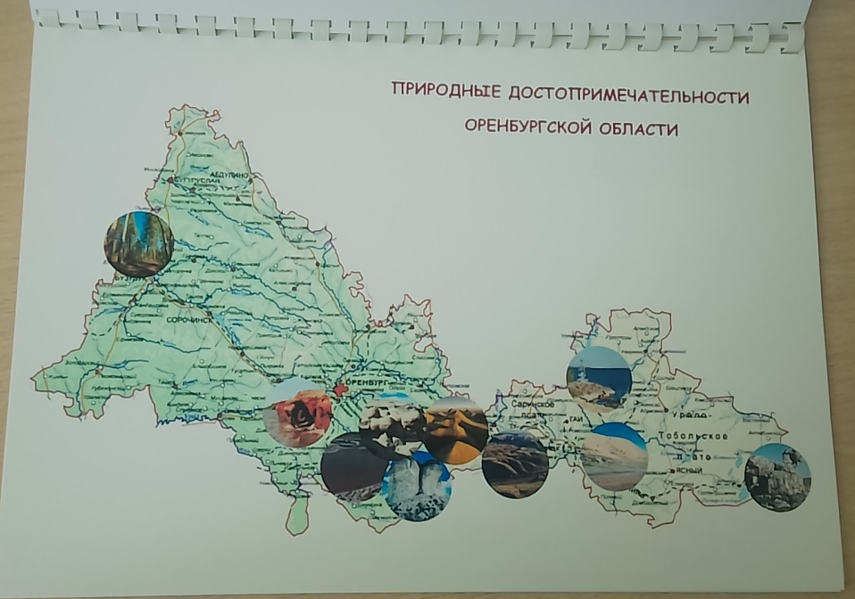
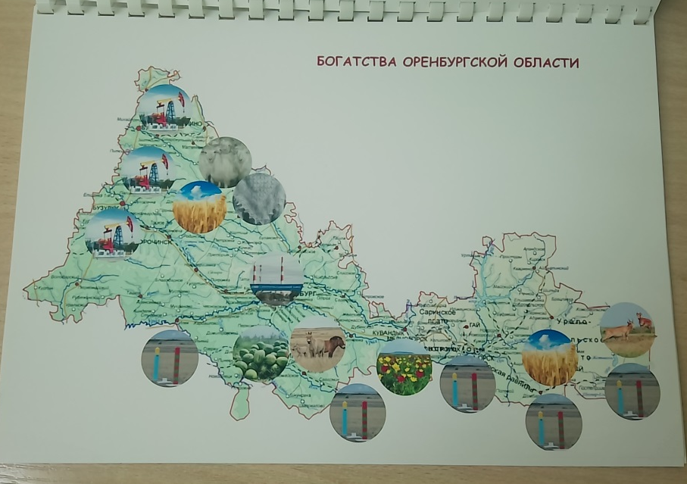
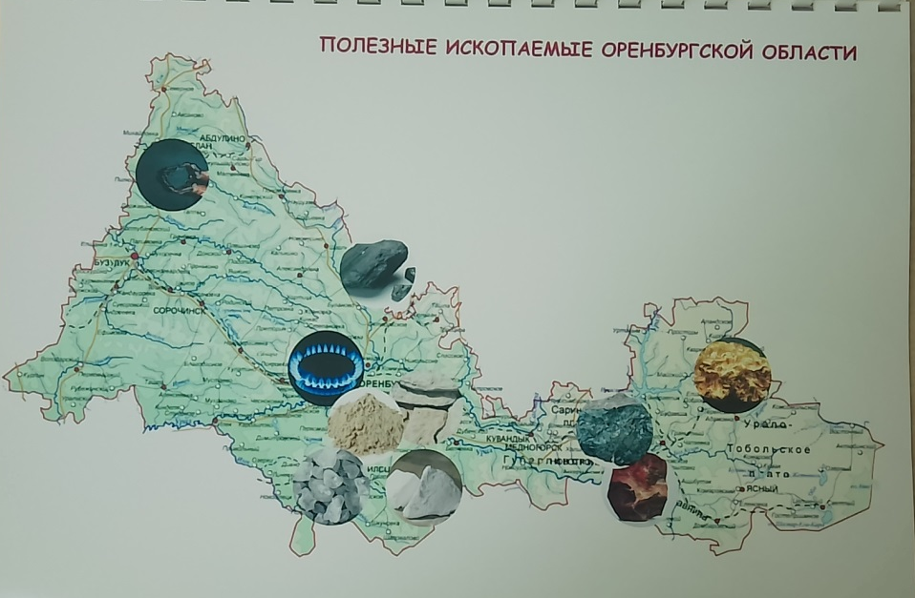
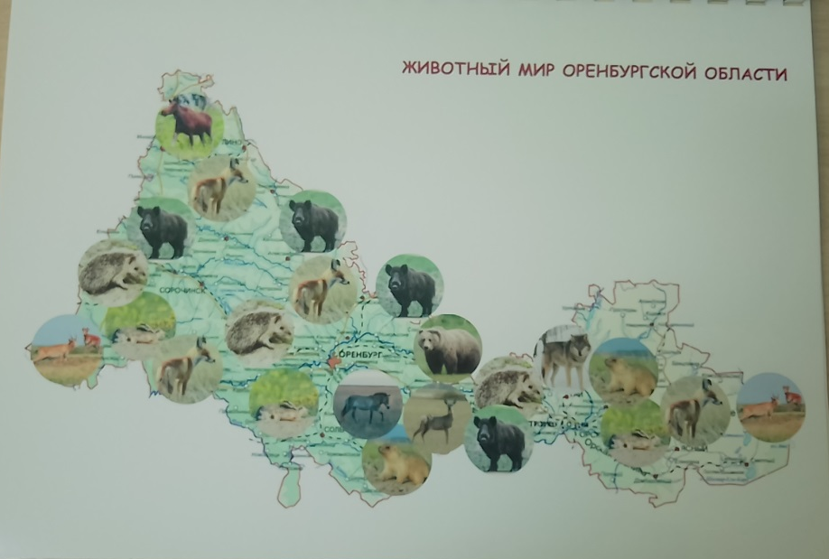
Альбом со схемами размещения магнитов на панели

Slide 7
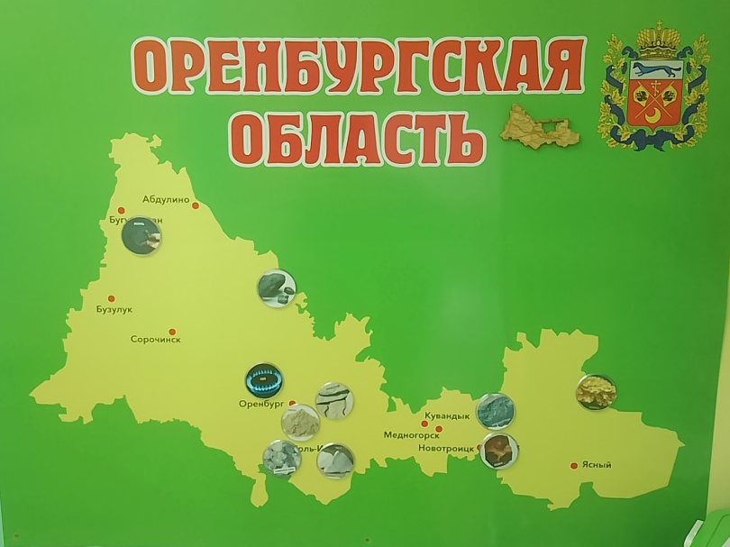
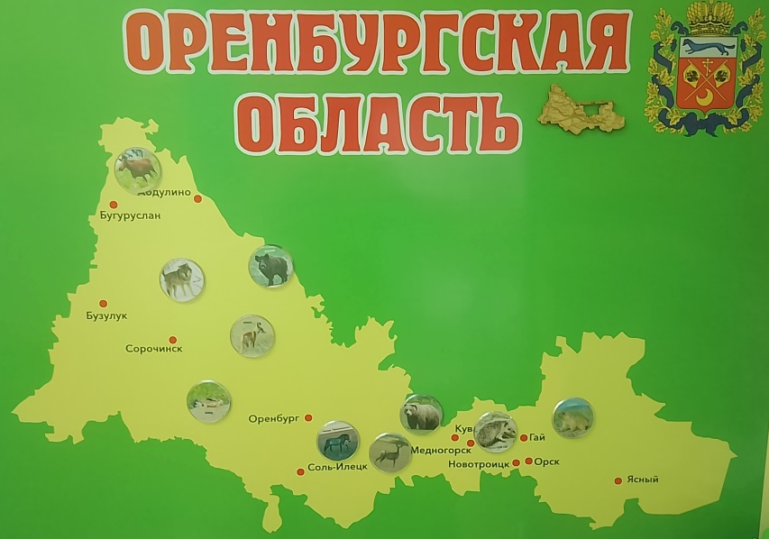
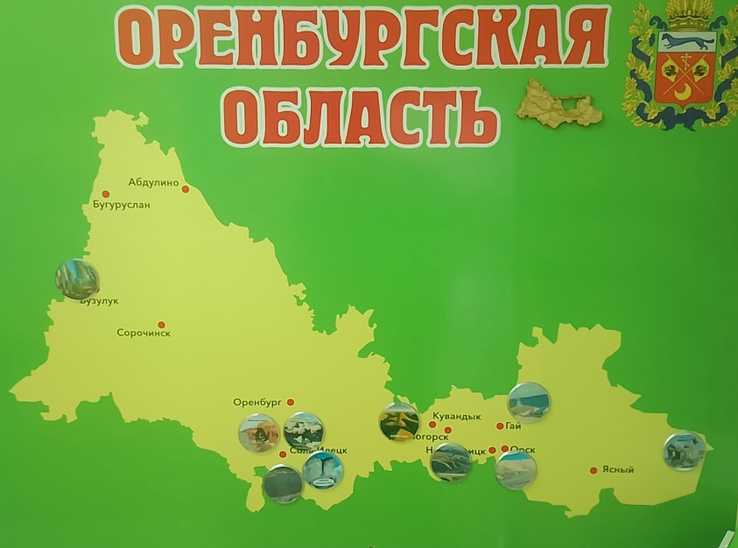
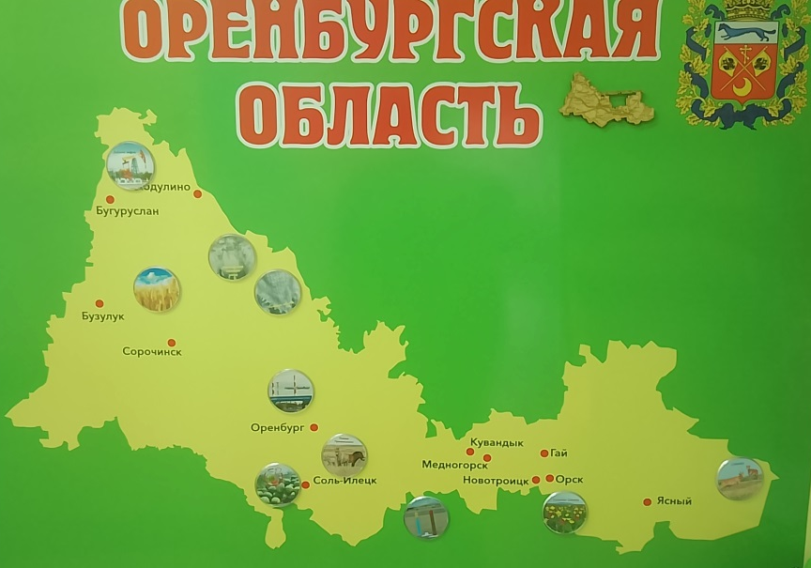
На магнитном поле – карта Оренбургской области, где расположено большинство её достопримечательностей. Каждый магнит изучается в деталях. Одновременно воспитатель может с помощью альбома со схемами дополнить и проиллюстрировать свой рассказ по каждой конкретной теме. По карте можно легко составить маршрут собственной экскурсии по Оренбургской области.

Slide 8
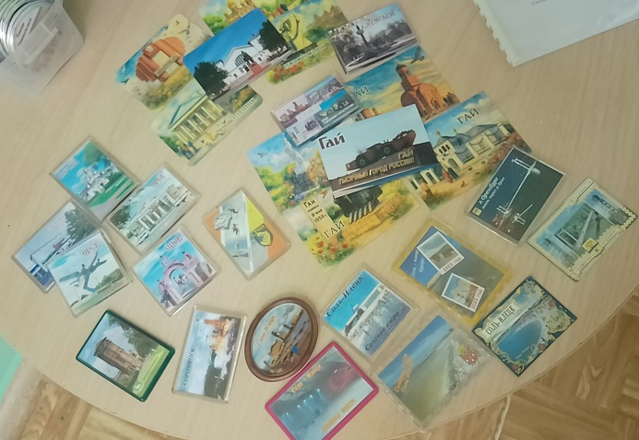
Варианты игр
Дидактическая игра «Природные памятники нашей области»: «Маршрут путешествий», «Экскурсовод»
Дидактическая игра «Полезные ископаемые нашей области»: «Дары Земли»
Дидактическая игра «Богатства нашей области»: «Изюминка области».
Дидактическая игра «Животный мир нашего края»
Дидактическая игра «Города нашей области»: «Определи город по магниту», «Четвертый лишний»

Slide 9
Перспектива работы
Создать магниты на темы:
«Реки Оренбургской области»,
«Растения Оренбургской области»,
«Растения и животные из Красной книги»,
«Птицы Оренбургской области»,
«Архитектурные достопримечательности Оренбургской области»,
«Памятники Оренбургской области»
«Знаменитые писатели, которые родились и жили в Оренбургской области»

